Slide 1
Réseaux de Neurones Récurrents

Slide 2
Deep Learning
Nous avons utilisé les réseaux de neurones pour résoudre des problèmes de classification et de régression, mais nous n'avons pas encore vu comment les réseaux de neurones peuvent traiter les informations de séquence.

Slide 3
Deep Learning
Tout comme les CNNs étaient plus efficaces pour les données d'images 2D, les RNNs sont plus efficaces pour les données de séquence (par exemple, données de ventes horodatées, séquence de texte, données de battements de coeur, etc...)

Slide 4
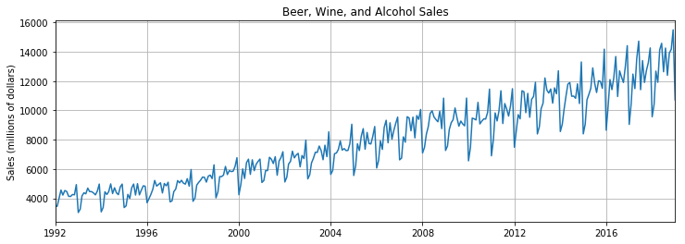
Deep Learning
Time Series

Slide 5
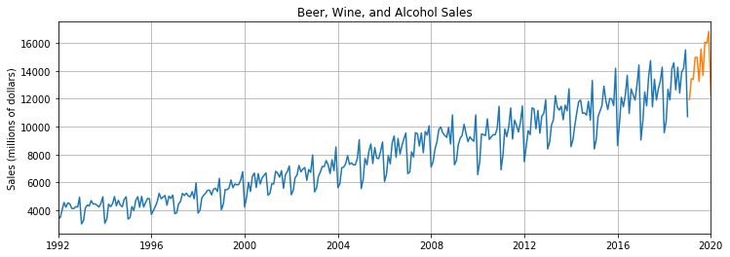
Deep Learning
Time Series

Slide 6
Deep Learning
Séquences
Bonjour | comment | allez | vous
Bonjour | comment | allez | vous | aujourd’hui?

Slide 7
Deep Learning
Aperçu de la section
Théorie d’un RNN
Théorie des LSTMs et GRU
Implémentation basique d’un RNN
Time Series avec un RNN
Exercice et Solution

Slide 8
Théorie sur les Réseaux de Neurones Récurrents

Slide 9
Deep Learning
Exemples de Séquences
Données de Time Series (Ventes)
Phrases
Audio
Trajectoires de Voiture
Musique

Slide 10
Deep Learning
Imaginons une séquence :
[1,2,3,4,5,6]
Seriez-vous en mesure de prédire une séquence similaire décalée d'une unité de temps dans le futur ?
[2,3,4,5,6,7]

Slide 11
Deep Learning
Pour le faire correctement, nous devons d'une manière ou d'une autre faire "savoir" au neurone l'historique de ses sorties antérieures.
Une façon simple de le faire est de réinjecter ses résultats en tant qu'inputs !

Slide 12
Deep Learning
Neurone normal dans le réseau Feed Forward
Output
Fonction d’Activation
Σ
Aggrégation d’Inputs
Input

Slide 13
Deep Learning
Neurone Récurrent
Renvoie la sortie (output) à elle-même !
Voyons à quoi cela ressemble dans le temps !
Output
Σ
Input

Slide 14
Deep Learning
Neurone Récurrent
Output à t-1
Output
=
Σ
Σ
Input
Input
à t-1

Slide 15
Deep Learning
Neurone Récurrent
Output à t-1
Output
=
Σ
Σ
Input
Input
à t-1
Time

Slide 16
Deep Learning
Neurone Récurrent
Output à t-1
Output à t
Output
=
Σ
Σ
Σ
Input
Input
à t-1
Input à t
Time

Slide 17
Deep Learning
Neurone Récurrent
Output à t-1
Output à t
Output à t+1
Output
=
Σ
Σ
Σ
Σ
Input
Input
à t-1
Input
à t
Input à t+1
Time

Slide 18
Deep Learning
Les cellules qui sont une fonction des entrées (inputs) au cours des unitées de temps précédents sont également connues sous le nom de cellules de mémoire.
Les RNNs sont également flexibles dans leurs entrées (inputs) et sorties (outputs), tant pour les séquences que pour les valeurs de vecteurs uniques.

Slide 19
Deep Learning
Nous pouvons également créer des couches entières de neurones récurrents...

Slide 20
Deep Learning
ANN Couche avec 3 Neurones :
X
y

Slide 21
Deep Learning
RNN Couche avec 3 Neurones :
X
y

Slide 22
Deep Learning
“Unrolled” layer
Output à t=0
Output à t+1
Output à t+2
Input
à t=0
Input à t+1
Input à t+2
Time

Slide 23
Deep Learning
Les RNNs sont également très flexibles dans leurs entrées (inputs) et sorties (outputs).
Voyons quelques exemples.

Slide 24
Deep Learning
Séquence à Séquence (Many to Many)
Y₀
Y₁
Y₂
Y₃
Y₄
X₀
X₁
X₂
X₃
X₄

Slide 25
Deep Learning
Compte tenu des 5 mots précédents, prévoir les 5 suivants
Y₀
Y₁
Y₂
Y₃
Y₄
X₀
X₁
X₂
X₃
X₄

Slide 26
Deep Learning
Séquence à Vecteur (Many to One)
Y₀
Y₁
Y₂
Y₃
Y₄
X₀
X₁
X₂
X₃
X₄

Slide 27
Deep Learning
Compte tenu des 5 mots précédents, prédire le mot suivant
Y₀
Y₁
Y₂
Y₃
Y₄
X₀
X₁
X₂
X₃
X₄

Slide 28
Deep Learning
Vecteur vers Séquence (One to Many)
Y₀
Y₁
Y₂
Y₃
Y₄
X₀
0
0
0
0

Slide 29
Deep Learning
Compte tenu d’1 mot, prédire les 5 mots suivants
Y₀
Y₁
Y₂
Y₃
Y₄
X₀
0
0
0
0

Slide 30
Deep Learning
Un RNN de base présente un inconvénient majeur, on ne "se souvient" vraiment que de la sortie précédente.
Ce serait bien si nous pouvions suivre l'histoire à long terme, et pas seulement à court terme.

Slide 31
Deep Learning
Une autre question qui se pose pendant la formation est celle du "vanishing gradient".
Examinons plus en détail les vanishing gradients avant de passer à la discussion des LSTMs (Long Short Term Memory Units).

Slide 32
Exploding et Vanishing Gradients

Slide 33
Deep Learning
À mesure que nos réseaux s'approfondissent et se complexifient, deux problèmes se posent :
Exploding Gradients
Vanishing Gradients
Rappelons que le gradient est utilisé dans nos calculs pour ajuster les poids et les biais dans notre réseau.

Slide 34
Deep Learning
Pensons à un réseau de base
Hidden Layers

Slide 35
Deep Learning
Pour les données complexes, nous avons besoin de réseaux profonds
Hidden Layers

Slide 36
Deep Learning
Des problèmes peuvent survenir lors de la rétropropagation (backpropagation)
Hidden Layers

Slide 37
Deep Learning
La backpropagation va à l'envers de la couche de sortie vers la couche d'entrée, en propageant le gradient d'erreur.
Pour les réseaux plus profonds, les problèmes peuvent provenir de la backpropagation, des vanishing et exploding gradients !

Slide 38
Deep Learning
En remontant vers les couches "inférieures", les gradients deviennent souvent plus petits, ce qui fait que les poids ne changent jamais aux niveaux inférieurs.
L'inverse peut aussi se produire, des gradients explosent au retour, causant des problèmes.

Slide 39
Deep Learning
Voyons pourquoi cela pourrait se produire et comment nous pouvons y remédier.
Ensuite, dans la prochaine vidéo, nous discuterons de la manière dont ces problèmes affectent spécifiquement le RNN et comment utiliser le LSTM et le GRU pour les résoudre.

Slide 40
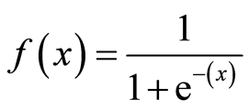
Deep Learning
Pourquoi cela se produit-il ?
1
Output
0
0
z = wx + b

Slide 41
Deep Learning
Pourquoi cela se produit-il ?
1
Output
0
0
z = wx + b

Slide 42
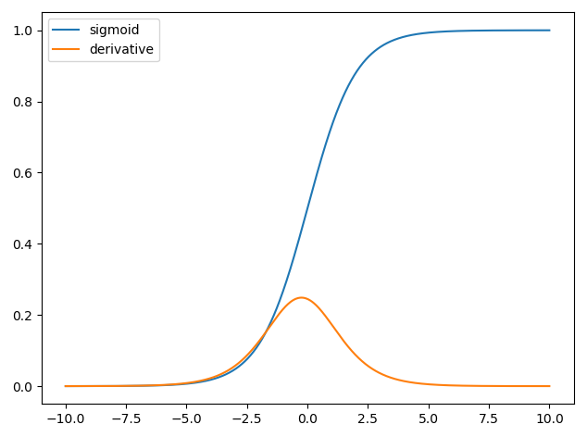
Deep Learning
La dérivée peut être beaucoup plus petit !

Slide 43
Deep Learning
Lorsque n couches cachées utilisent une activation comme la fonction sigmoïde, n petites dérivées sont multipliées ensemble.
Le gradient pourrait diminuer de façon exponentielle à mesure que nous nous propageons vers les couches initiales.

Slide 44
Deep Learning
Utilisation de différentes fonctions d'activation
Output
0
z = wx + b

Slide 45
Deep Learning
La ReLu ne sature pas les valeurs positives.
Output
0
z = wx + b

Slide 46
Deep Learning
“Leaky” ReLU
Output
0
z = wx + b

Slide 47
Deep Learning
Unité Linéaire Exponentielle (ELU)
1
Output
0
-1
0
z = wx + b

Slide 48
Deep Learning
Une autre solution consiste à effectuer une normalisation par batch (lot), où votre modèle normalisera chaque batch en utilisant la moyenne et l'écart-type du batch.

Slide 49
Deep Learning
Le choix d'une initialisation différente des poids peut également contribuer à atténuer ces problèmes (initialisation Xavier).

Slide 50
Deep Learning
Outre la normalisation par batch, les chercheurs ont également utilisé le "gradient clipping", qui consiste à couper les gradients avant qu'ils n'atteignent une limite prédéterminée (par exemple, les gradients coupés doivent être compris entre -1 et 1)

Slide 51
Deep Learning
RNN pour Time Series présentent leurs propres défis de gradient, explorons les unités de neurones spéciales LSTM (Long Short Term Memory) qui aident à résoudre ces problèmes !

Slide 52
Unitées LSTM et GRU

Slide 53
Deep Learning
De nombreuses solutions présentées précédemment pour les vanishing gradients peuvent également s'appliquer au RNN : différentes fonctions d'activation, normalisations par batch, etc...
Toutefois, en raison de la longueur des séries temporelles, celles-ci pourraient ralentir l’entraînement

Slide 54
Deep Learning
Une solution possible serait de raccourcir les pas de temps utilisés pour les prévisions, mais cela rend le modèle moins apte à prédire les tendances à long terme.

Slide 55
Deep Learning
Un autre problème rencontré par un RNN est qu'après un certain temps, le réseau commencera à "oublier" les premières entrées, car l'information est perdue à chaque étape passant par le RNN.
Nous avons besoin d'une sorte de "mémoire à long terme" pour nos réseaux.

Slide 56
Deep Learning
La cellule LSTM (Long Short-Term Memory) a été créée pour aider à résoudre ces problèmes du RNN.
Voyons comment fonctionne une cellule LSTM !

Slide 57
Deep Learning
Un RNN typique
Output à t-1
Output à t
Output à t+1
Input
à t-1
Input à t
Input à t+1

Slide 58
Deep Learning
RNN
Output à t
Input à t

Slide 59
Deep Learning
RNN
Output t-1
Output t
Input t

Slide 60
Deep Learning
RNN
H_{t-1}
H_{t}
X_{t}

Slide 61
Deep Learning
RNN
H_{t-1}
H_{t}=tanh(W[H_{t-1},X_{t}]+b)
H_{t}
X_{t}

Slide 62
Deep Learning
LSTM

Slide 63
Deep Learning
LSTM
Output à l’instant t
Mémoire à long terme
Nouvelle mémoire à long terme
Mémoire à court terme
Nouvelle mémoire à court terme
Input à l’instant t

Slide 64
Deep Learning
LSTM
Output à l’instant t
Mémoire à long terme
Nouvelle mémoire à long terme
Forget Gate
Output Gate
Input
Gate
Update Gate
Mémoire à court terme
Nouvelle mémoire à court terme
Input à l’instant t

Slide 65
Deep Learning
Les portes (gates) laissent éventuellement passer des informations
σ
X
1
0

Slide 66
Deep Learning
LSTM
Output à l’instant t
Mémoire à long terme
Nouvelle mémoire à long terme
Mémoire à court terme
Nouvelle mémoire à court terme
Input à l’instant t

Slide 67
Deep Learning
LSTM
h_{t}
C_{t-1}
C_{t}
h_{t-1}
h_{t}
x_{t}

Slide 68
Une cellule LSTM
Output à t
Ici, nous pouvons voir la cellule LSTM dans son intégralité.
Passons en revue le processus !
X
+
tanh
X
X
σ
σ
tanh
σ
Input à t

Slide 69
Une cellule LSTM
h_{t}
Ici, nous pouvons voir la cellule LSTM dans son intégralité.
Passons en revue le processus !
C_{t-1}
C_{t}
X
+
tanh
X
X
σ
σ
tanh
σ
h_{t-1}
h_{t}
x_{t}

Slide 70
Une cellule LSTM
h_{t}
C_{t-1}
C_{t}
X
+
tanh
X
X
σ
σ
tanh
σ
h_{t-1}
h_{t}
x_{t}

Slide 71
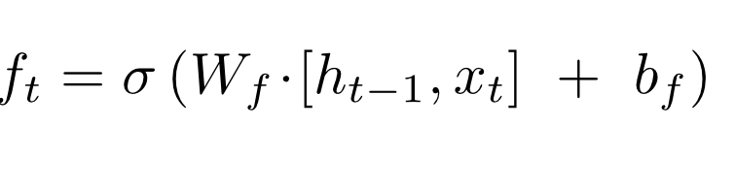
Une cellule LSTM
h_{t}
C_{t-1}
C_{t}
X
+
tanh
f_{t}
X
X
σ
σ
tanh
σ
h_{t-1}
h_{t}
x_{t}

Slide 72
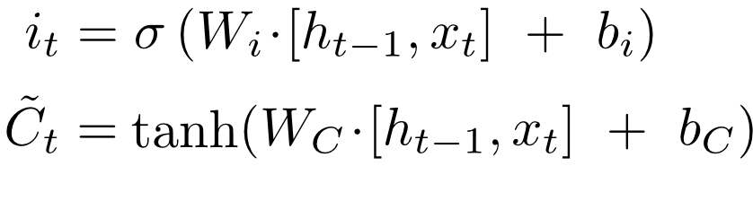
Une cellule LSTM
h_{t}
C_{t-1}
C_{t}
X
+
tanh
i_{t}
X
~
C_{t}
X
σ
σ
tanh
σ
h_{t-1}
h_{t}
x_{t}

Slide 73
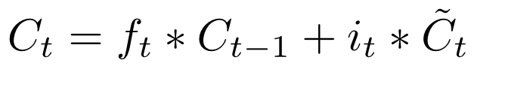
Une cellule LSTM
h_{t}
C_{t-1}
C_{t}
X
+
tanh
f_{t}
i_{t}
X
~
C_{t}
X
σ
σ
tanh
σ
h_{t-1}
h_{t}
x_{t}

Slide 74
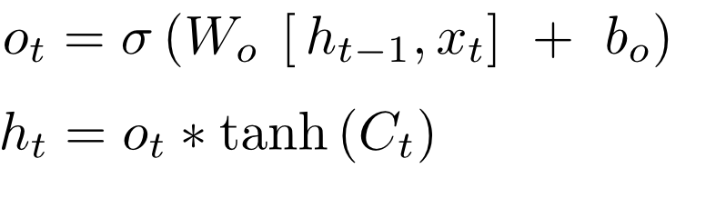
Une cellule LSTM
h_{t}
C_{t-1}
C_{t}
X
+
tanh
X
X
σ
σ
tanh
σ
h_{t-1}
h_{t}
x_{t}

Slide 75
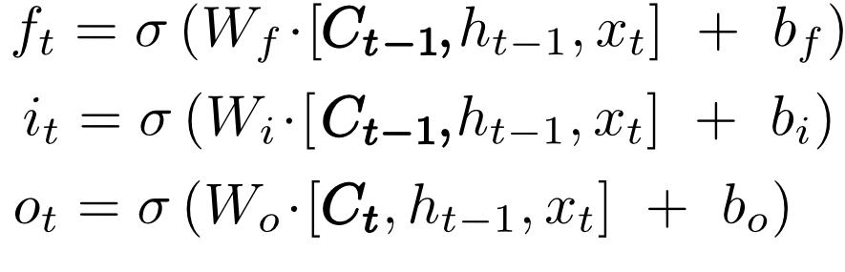
Une cellule LSTM avec “peepholes”
h_{t}
C_{t-1}
C_{t}
X
+
tanh
X
X
σ
σ
tanh
σ
h_{t-1}
h_{t}
x_{t}

Slide 76
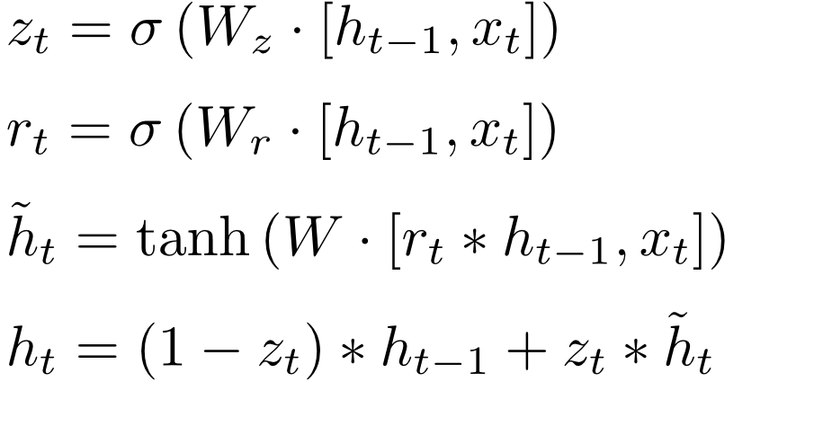
Unités Récurrentes à Portes (GRU)
h_{t}
h_{t-1}
C_{t}
X
+
X
r_{t}
1-
z_{t}
X
σ
σ
tanh
x_{t}

Slide 77
Deep Learning
Heureusement, grâce à notre bibliothèque python de Deep Learning, nous avons simplement besoin d'appeler l'importation pour RNN ou LSTM au lieu de devoir coder tout cela nous-mêmes !
Voyons comment utiliser les LSTMs avec du code Python !

Slide 78
RNN de base

Slide 79
Deep Learning
Voyons maintenant comment utiliser un RNN sur une série temporelle de base, comme une onde sinusoïdale.
Avant de passer sur le notebook, voyons rapidement à quoi ressemblent les lots de séquences RNN.

Slide 80
Deep Learning
Imaginons une simple série temporelle :
[0,1,2,3,4,5,6,7,8,9]
Nous séparons cela en deux parties :
[0,1,2,3,4,5,6,7,8] [9]
Etant donné une séquence d’entraînement, prédire la valeur de la séquence suivante.

Slide 81
Deep Learning
Gardez à l'esprit que nous pouvons généralement décider de la durée de la séquence d’entraînement et de l'étiquette (label) prédite :
[0,1,2,3,4] [5,6,7,8,9]

Slide 82
Deep Learning
Nous pouvons également modifier la taille du point d'entraînement, ainsi que le nombre de séquences à alimenter par batch :
[0,1,2,3] [4]
[1,2,3,4] [5]
[2,3,4,5] [6]

Slide 83
Deep Learning
Alors, comment décider de la durée de la séquence d’entraînement ?
Il n'y a pas de réponse définitive, mais elle devrait être au moins suffisamment longue pour saisir toute information utile sur les tendances.

Slide 84
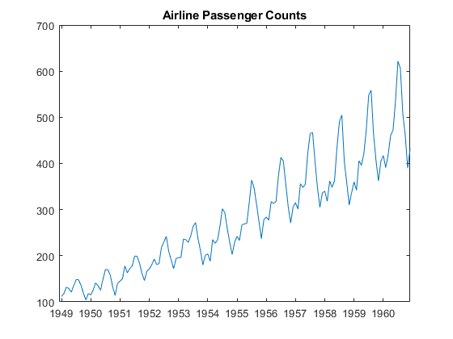
Deep Learning
Par exemple, s'il s'agit de données saisonnières :

Slide 85
Deep Learning
Si c’est mensuel, nous devons inclure au moins 12 mois dans la séquence d’entraînement

Slide 86
Deep Learning
Cela nécessite souvent une connaissance et une expérience du domaine, ainsi qu'une simple expérimentation et l'utilisation de la RMSE pour mesurer l'erreur des prévisions.
En général, un bon choix de départ pour l'étiquette (label) n'est qu'un point de données vers l'avenir.

Slide 87
Deep Learning
Comment faire des prévisions avec les RNNs ?
Imaginons que toutes nos données le soient :
[0,1,2,3,4,5,6,7,8,9]
Et nous entraînons sur des séquences telles que :
[0,1,2,3] [4]
[1,2,3,4] [5]
[2,3,4,5] [6]

Slide 88
Deep Learning
Notre technique de prévision consiste alors à prévoir une unité de temps à l'avance, puis à incorporer notre prévision dans la séquence suivante que nous prévoyons au départ.
Passons en revue un exemple rapide !

Slide 89
Deep Learning
Comment faire des prévisions avec les RNNs ?
Imaginons que toutes nos données le soient :
[0,1,2,3,4,5,6,7,8,9]
Et nous entraînons sur des séquences telles que :
[0,1,2,3] [4]
[1,2,3,4] [5]
[2,3,4,5] [6]

Slide 90
Deep Learning
[6,7,8,9] [10] Prévision !

Slide 91
Deep Learning
[6,7,8,9] [10] Prévision !
Ensuite continuer à faire des prévisions :

Slide 92
Deep Learning
[6,7,8,9] [10] Prévision !
Ensuite continuer à faire des prévisions :
[7,8,9,10] [11.2]

Slide 93
Deep Learning
[6,7,8,9] [10] Prévision !
Ensuite continuer à faire des prévisions :
[7,8,9,10] [11.2]
[8,9,10,11.2] [12.4]

Slide 94
Deep Learning
[6,7,8,9] [10] Prévision !
Ensuite continuer à faire des prévisions :
[7,8,9,10] [11.2]
[8,9,10,11.2] [12.4]
[9,10,11.2,12.4] [14]

Slide 95
Deep Learning
[6,7,8,9] [10] Prévision !
Ensuite continuer à faire des prévisions :
[7,8,9,10] [11.2]
[8,9,10,11.2] [12.4]
[9,10,11.2,12.4] [14]
[10,11.2,12.4,14] Prévision réalisée

Slide 96
Deep Learning
Allons plus loin avec Python !

Slide 97
RNN de base sur une onde sinusoïdale

Slide 98
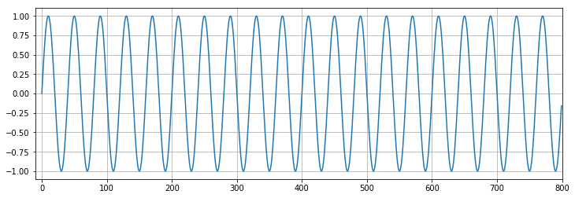
Deep Learning
Entraînons et évaluons maintenant notre RNN
Rappelez-vous nos données d'origine :

Slide 99
Deep Learning
Nous séparons cela en train_set et test_set :

Slide 100
Deep Learning
Pendant l’entraînement, nous avons pu évaluer les performances sur la base des données de test.

Slide 101
Deep Learning
Zoomons sur cette portée !

Slide 102
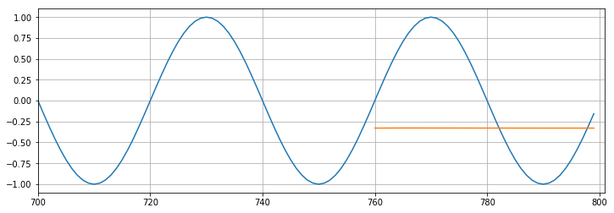
Deep Learning
Au fur et à mesure que nous entraînons, nous ferons des prévisions sur cette gamme pour voir visuellement l'entraînement.

Slide 103
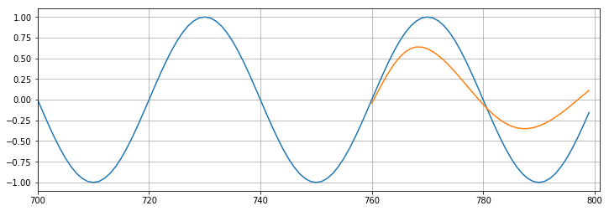
Deep Learning
Au fur et à mesure que nous entraînons, nous ferons des prévisions sur cette gamme pour voir visuellement l'entraînement.

Slide 104
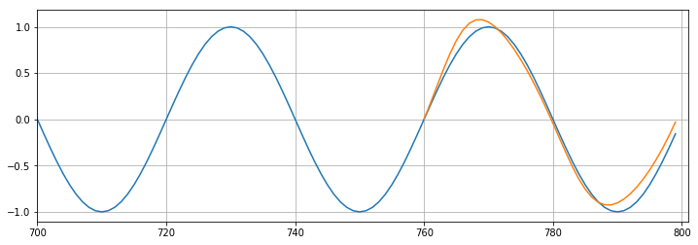
Deep Learning
Au fur et à mesure que nous entraînons, nous ferons des prévisions sur cette gamme pour voir visuellement l'entraînement.

Slide 105
Deep Learning
Finalement, lorsque nous serons satisfaits des résultats de la portion test, il sera temps de faire des prévisions dans un futur inconnu.
Cela signifie qu'il faut entraîner de nouveau sur toutes les données disponibles (entraînement et test) et prévoir au-delà de la portée des données d'origine.

Slide 106
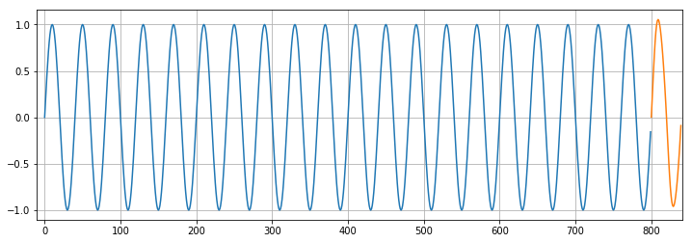
Deep Learning
Gardez à l'esprit que pour des données réelles, nous n'aurons plus de valeurs auxquelles comparer ces prévisions !

Slide 107
RNN sur une
Time Series

Slide 108
Exercices RNN

Slide 109
Solutions Exercices RNN

Slide 110
Time Series multivariées avec des LSTM RNNs

Slide 111
Deep Learning
En prime, nous discuterons de la façon d'utiliser les LSTMs et les RNNs pour prédire les séries temporelles multivariées.
Gardez à l'esprit qu'il y a quelques inconvénients à utiliser les LSTMs pour cette approche !

Slide 112
Deep Learning
Comme pour tous les réseaux de neurones, le modèle est essentiellement une boîte noire, difficile à interpréter.
Il existe également de nombreuses alternatives bien étudiées qui sont plus simples, comme les modèles SARIMAX et VARMAX.

Slide 113
Deep Learning
Nous vous recommandons vivement d'essayer ces approches plus conventionnelles avant de vous décider pour les LSTMs ou les RNNs pour les données de séries temporelles multivariées.
Heureusement, la mise en place de données multivariées ne nécessite que deux changements principaux.

Slide 114
Deep Learning
Time Series multivariées:
Modifier la forme de l'entrée dans la couche LSTM pour refléter la structure 2-D
La couche dense finale doit avoir un neurone par feature/variable.
Examinons ces changements !

